Slide 1
JavaWeb后端开发入门
第六节 前后端交互方式

Slide 2
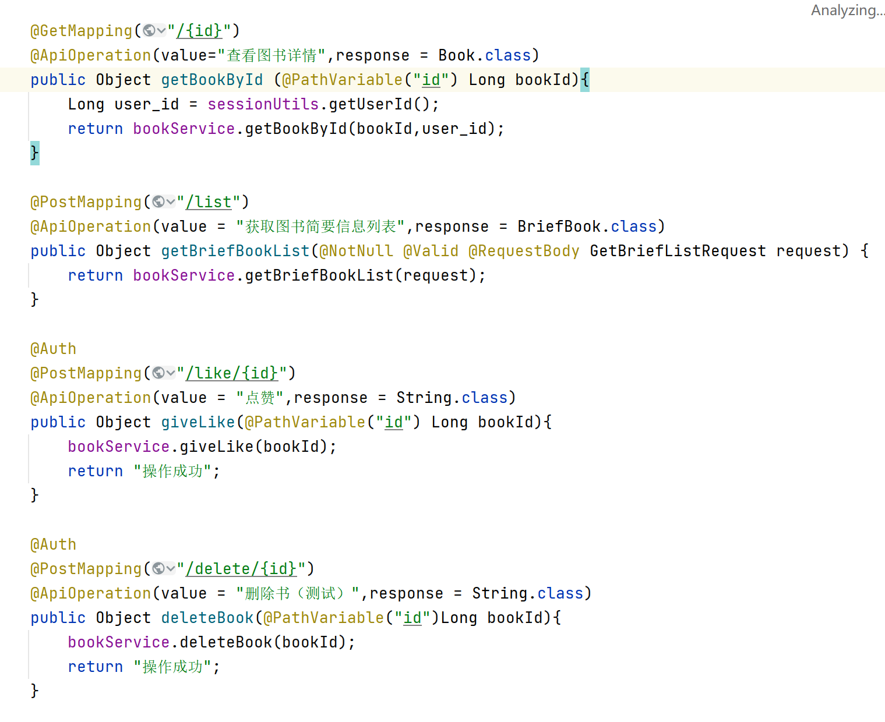
Controller中常见的收参方法

Slide 3
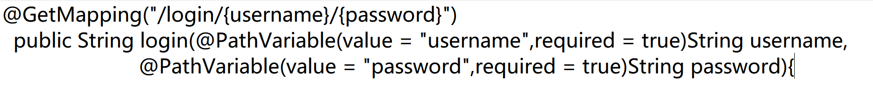
Controller中常见的收参方法
这里再简单解释一下@PathVariable的含义：
例如对于上面这一行代码，我们只要把参数放在@GetMapping("/login/{username}/{password}")的{username}和{password}里，在我们的方法中就可以通过
@PathVariable(value = "username",required = true)String username
@PathVariable(value = "password",required = true)String password
来把收到的参数分别赋值给username和password。
如果简单总结一下，@PathVariable是一种“显式地把参数放在url中”的传参方式。
而这样一种传参方式可能导致url过长，而且Spring对于@PathVariable的处理会有一个比较复杂的流程，频繁使用这种方式来收参不是一个好的决策。

Slide 4
Controller中常见的收参方法
除了这种还有什么收参方式呢？
常见的方式有：Path，Query，Body，Form-data

Slide 5
Controller中常见的收参方法——Path
获取路径参数，形如……/{argue1}/{argue2}……使用@PathVariable接收
Controller示例代码：
@PostMapping("/path/{id}/{name}/{age}")
public String getPath(@PathVariable("id")Integer id,
@PathVariable("name")String name,
@PathVariable("age")Integer age)

Slide 6
Controller中常见的收参方法——Query
获取查询参数，形如……?argue1={argue1}&argue2={argue2}……使用@RequestParam接收
Controller示例代码：
@PostMapping("/query")
public String getQuery(@RequestParam("id")Integer id,
@RequestParam("name")String name,
@RequestParam("age")Integer age){}

Slide 7
Controller中常见的收参方法——Body
获取body参数，一般使用@RequestBody，用实体（可以理解为是简单的Java Bean）接收
Controller示例代码：
@PostMapping("/body")
public String getBody(@RequestBody Student student){}

Slide 8
Controller中常见的收参方法——Form-data
获取表单参数，一般不使用注解，用实体接收
Controller示例代码：
@PostMapping("/form_data")
public String getForm_data(Student student){}

Slide 9
JSON数据格式
后端传参的具体表现形式
什么叫表现形式？简单来说，就是当我们在收到前端httpRequest（http请求消息）中传的参数之后，经过处理后return（返回）的Java对象，是以什么样的形式在网络中传输，并由前端接收的？

Slide 10
JSON数据格式
举个具体的例子：
@PostMapping("/body")
public Student getBody(@RequestBody Student student){
return student;
}
对于上面这几行代码，当前端请求进入这段代码之后，我们返回的是一个Student对象。
student是一个Java对象，它具有层级结构，不可能直接在网络中传输。即使能传输，浏览器的JavaScript脚本显然也不具备解析Java对象的能力，毕竟它又没有java里的jre环境。
那么它到底是如何传输的呢？

Slide 11
JSON数据格式
这里就引入了一种数据格式：JSON。
在解释这个数据格式的含义之前，我们先来认识一下整体的传输流程：
后台开发者借助SpringBoot返回一个Java对象object
SpringBoot使用jackson（SpringBoot内置的默认的json解析器）把object转换为json
前端接收到json
前端进行处理（把json转换为JS Object等）
通过这个流程，我们也就知道了json的用处：作为一种中间表现形式，协助前后端完成交互

Slide 12
JSON数据格式
一、基本概念
JSON: JavaScript Object Notation(JavaScript 对象表示法)
JSON 是存储和交换文本信息的语法。类似 XML（XML是什么？还记得我们的pom.xml吗？STEP4.2 认识pom.xml）。
JSON 比 XML 更小、更快，更易解析。
（后两张）

Slide 13
JSON数据格式
二、语法格式
JSON本质上就是符合特殊格式的字符串，它大抵有以下几个特征：
数据在名称/值对中
数据由逗号分隔
大括号保存对象
中括号保存数组

Slide 14
JSON数据格式
三、用法示例
[{
"id": 1,
"name": "Jack",
"educationList": ["中国小学", "上海中学"],
"registration": "Dec 13, 2019, 3:56:56 PM"
}, {
"id": 2,
"name": "Peter",
"educationList": ["中国小学", "上海中学"],
"registration": "Dec 13, 2019, 3:56:56 PM"
}]
我们可以非常清晰地看出这段代码的信息：
有两个学生，其中一个id为1，名字叫Jack，他的educationList（教育经历）有中国小学、上海中学，学生信息的注册时间是2019-12-13 03:56:56 PM；另一个id为2，名字叫……

Slide 15
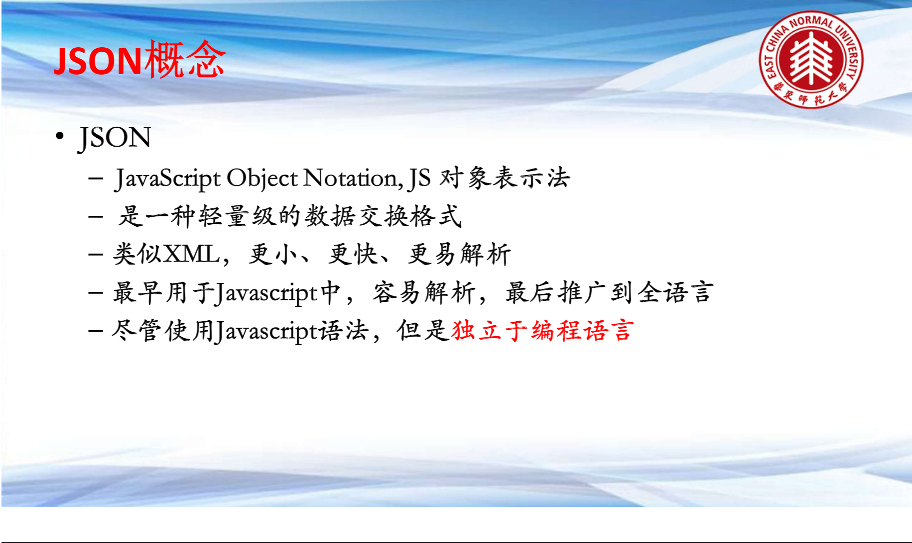

Slide 16
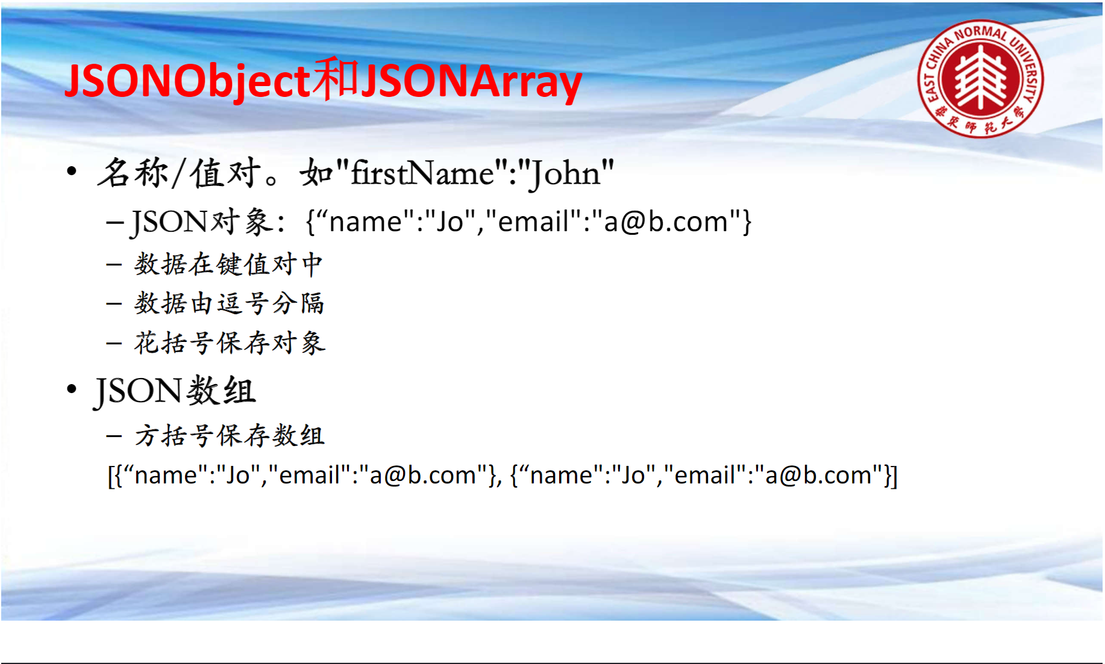

Slide 17
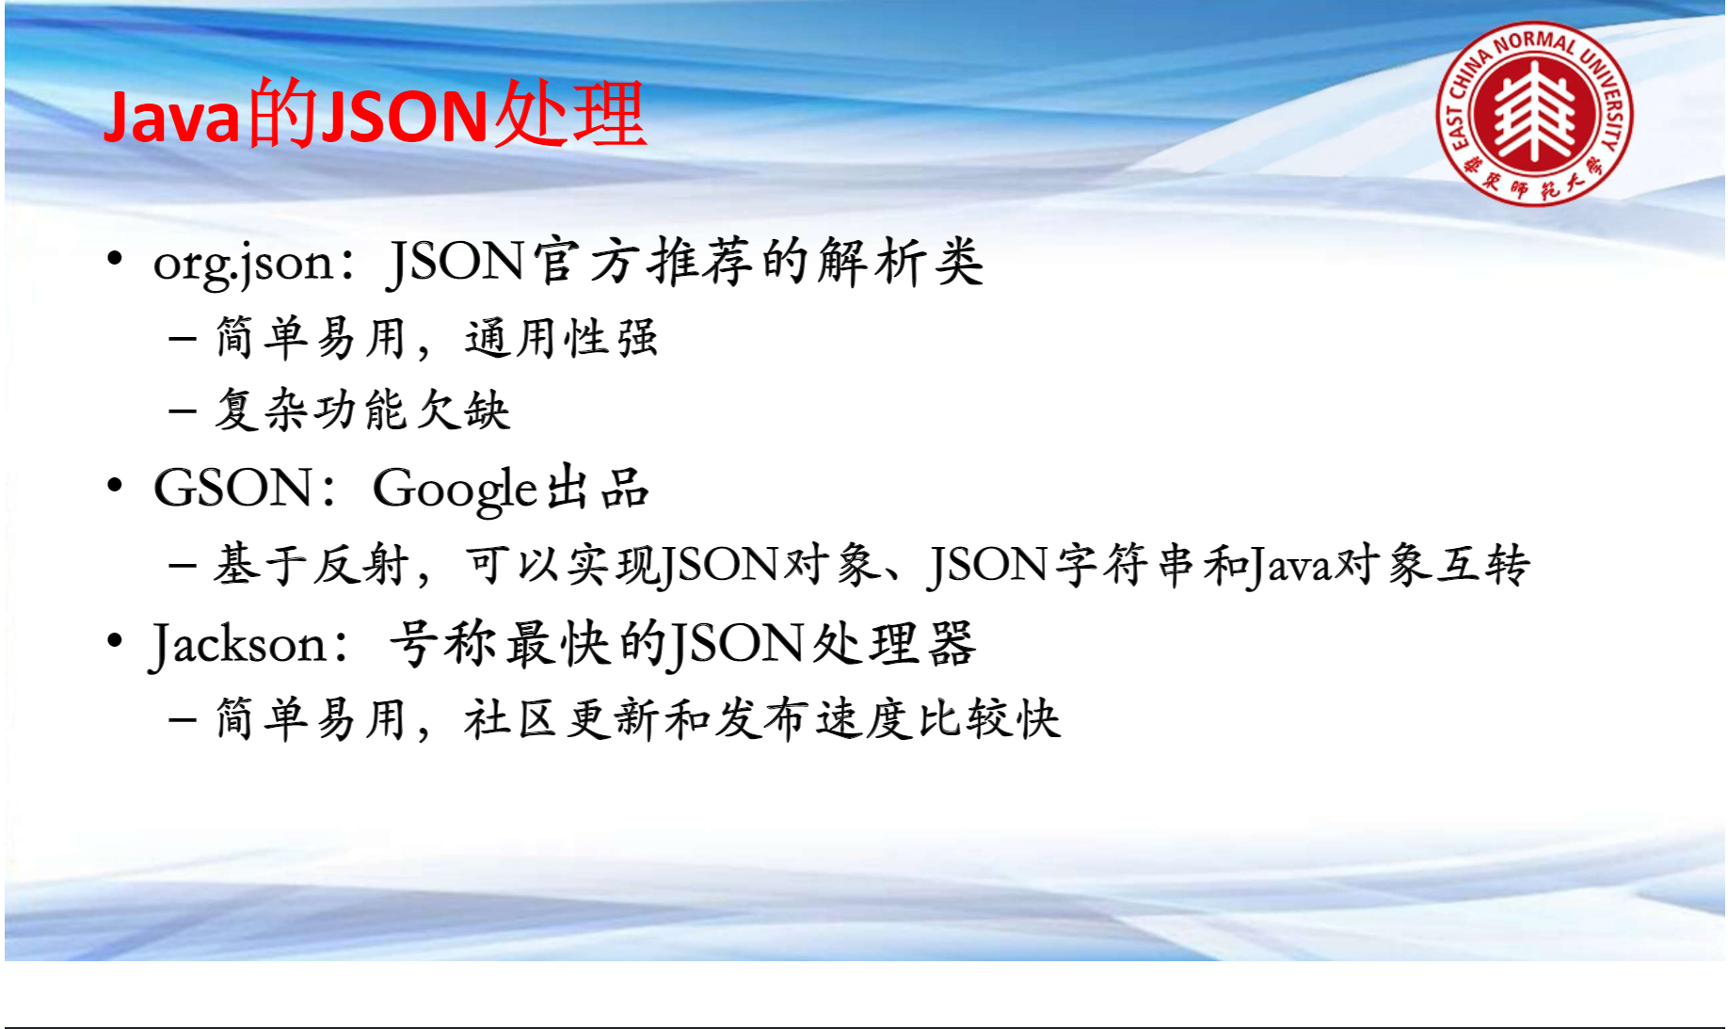

Slide 18
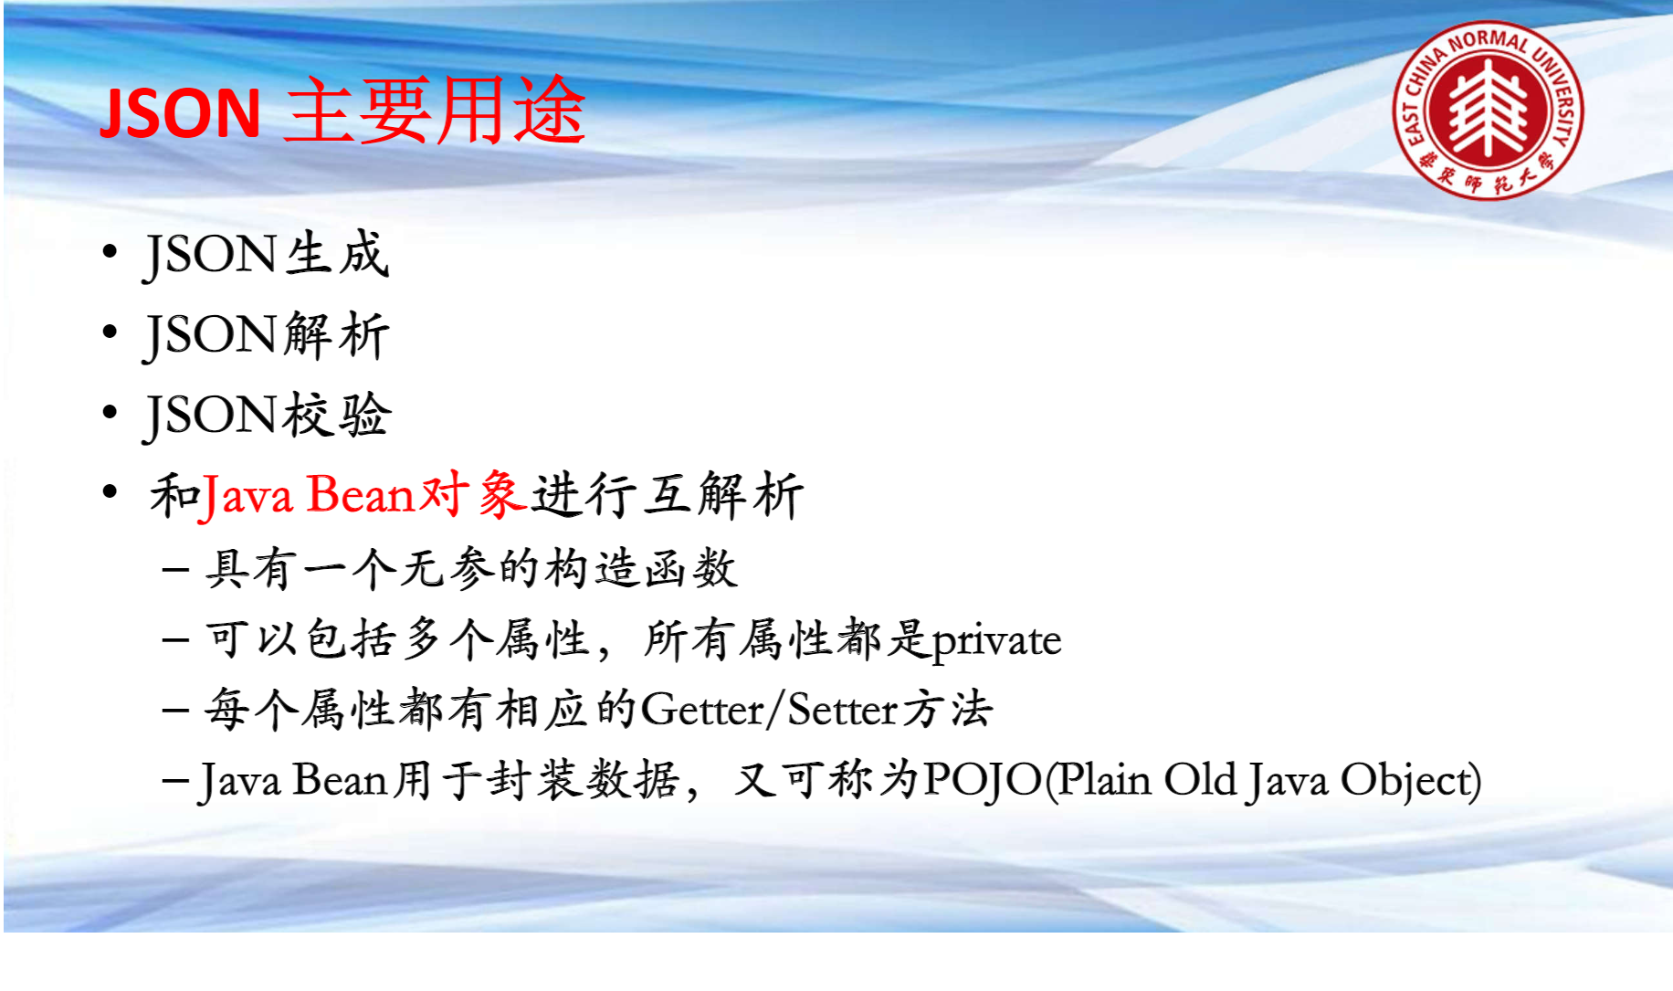

Slide 19
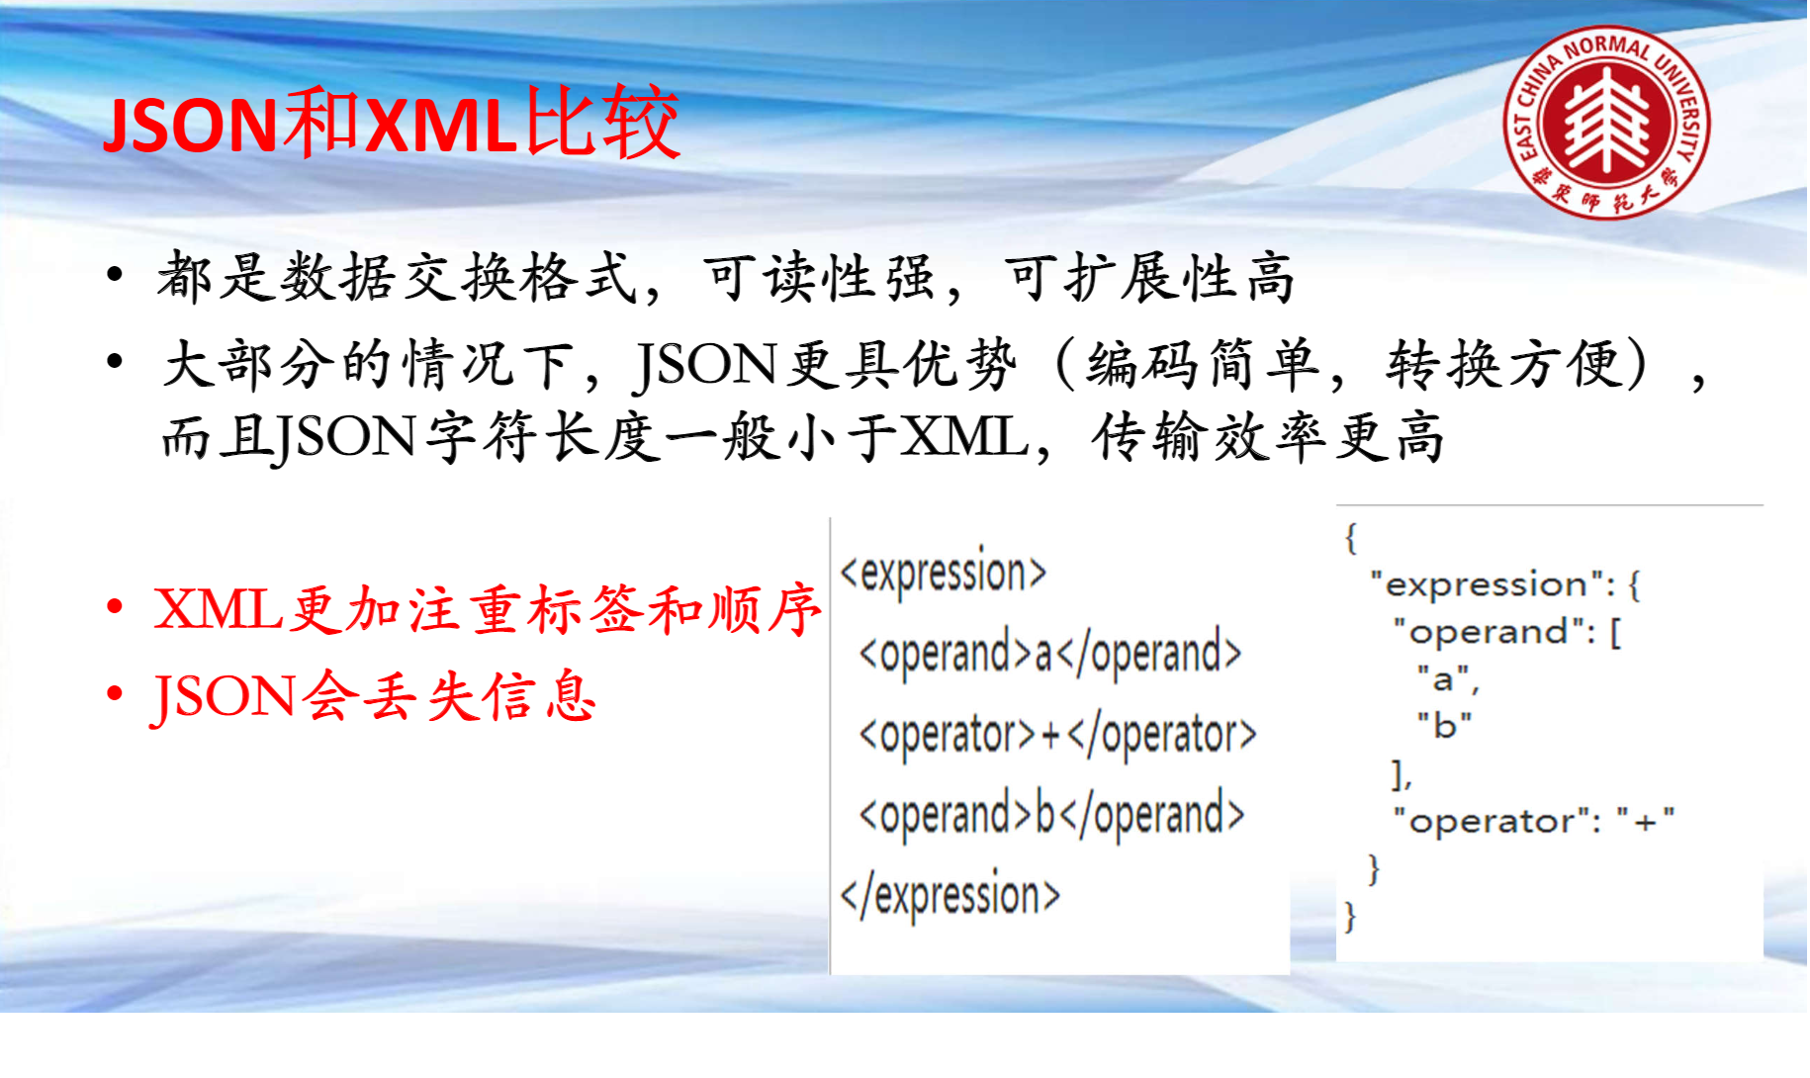

Slide 20
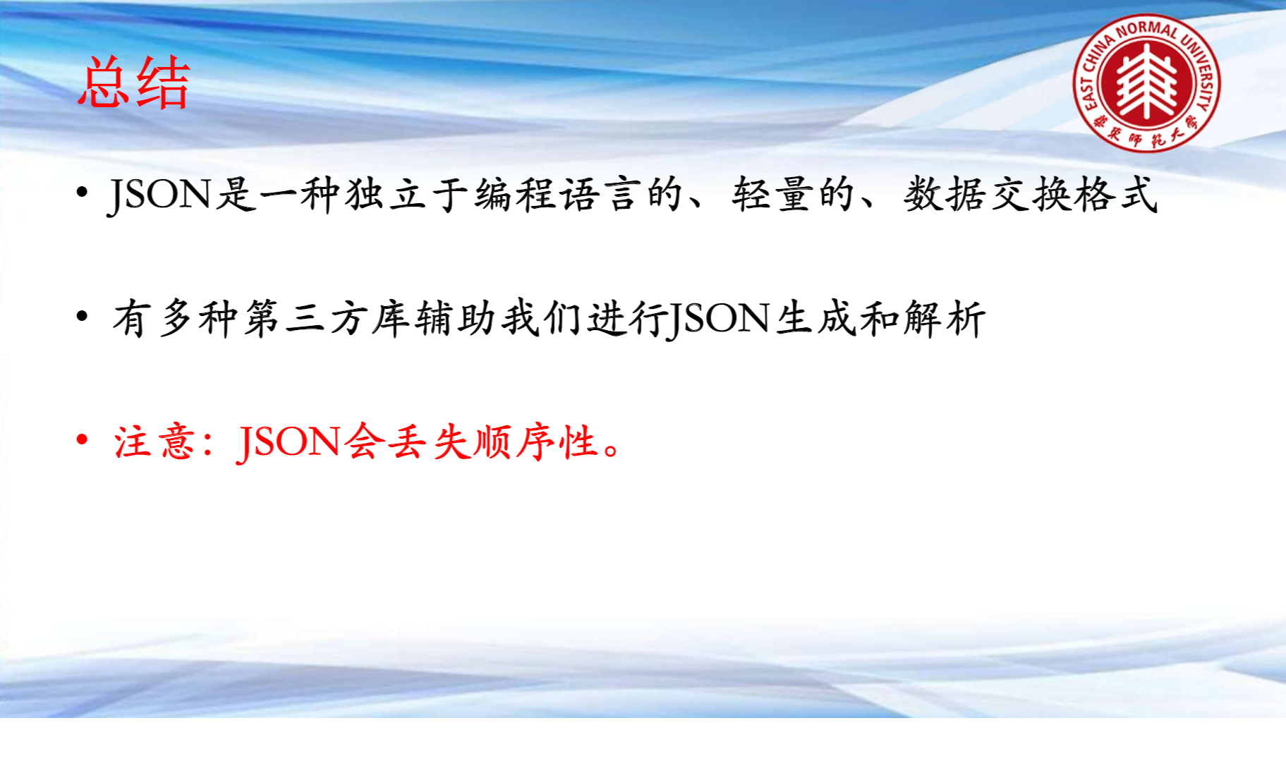

Slide 21
参数校验
那么如何来进行参数校验呢？
最简单的方式，例如对于一个密码长度的检查，我们可以这样写：
if(password.length() < 4 || password.length() > 20){
throw new RuntimeException();
}
这样显然太麻烦了，如果我们有几十上百个参数都要进行校验，难道一个个进行if-else？
所以我们引入一个工具：javax.validation
本节中，我们会详细介绍一下validation的使用方式。

Slide 22
参数校验
分为两步：
1.首先在需要校验的参数前添加校验注解（多个校验注解可以叠加使用），例如：
@NotNull @Size(min = 4,max = 20) String password
表示password必须不能为空，且长度范围在4-20之间。
2.然后在当前类上添加@Validated注解，启用数据校验，例如：
@RestController
@Validated
//类上加@Validated使约束生效
public class ArgueController {
@GetMapping("/argue/{password}")
public String argue(@NotNull @Size(min = 4,max = 20) @PathVariable("password")String password){
return password;
}
}

Slide 23
参数校验
二、针对实体参数校验
有时我们可能不是简单地校验某一个基本参数（int，String，Timestamp等等），而是一个我们自定义的实体（比如一个学生实体，他的年龄必须在7-25范围内，名字长度必须在0-20范围内等等）。那么怎样对于一个实体进行校验呢？
首先将校验信息写在实体类中：
然后在控制层中需要使用该实体来接收参数时，用@Valid来启用实体类中定义的校验约束即可：import org.hibernate.validator.constraints.Length;

Slide 24
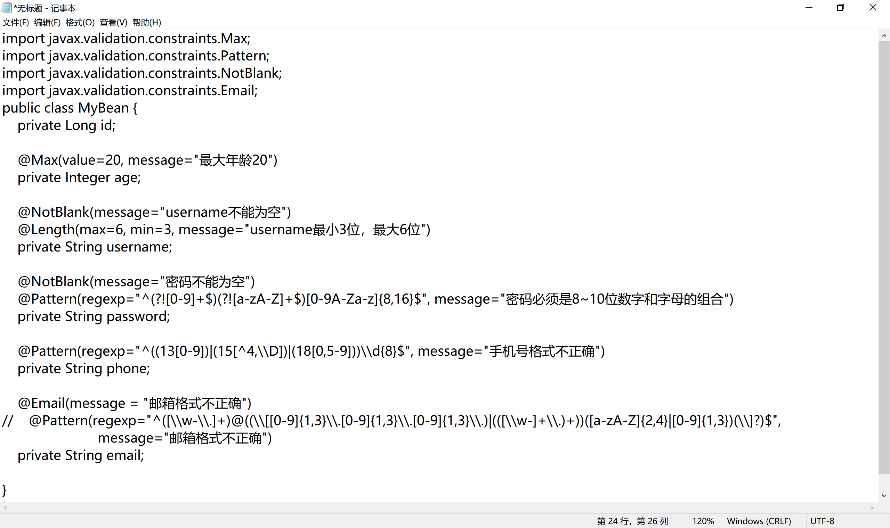
参数校验

Slide 25
参数校验
然后在控制层中需要使用该实体来接收参数时，用@Valid来启用实体类中定义的校验约束即可：
import org.springframework.web.bind.annotation.*;
import javax.validation.Valid;
@RestController
public class BodyController {
@GetMapping(value = "/body")
//实体参数前加上@Valid使constraints生效
public void body(@Valid @RequestBody MyBean bean) {
}
}

Slide 26
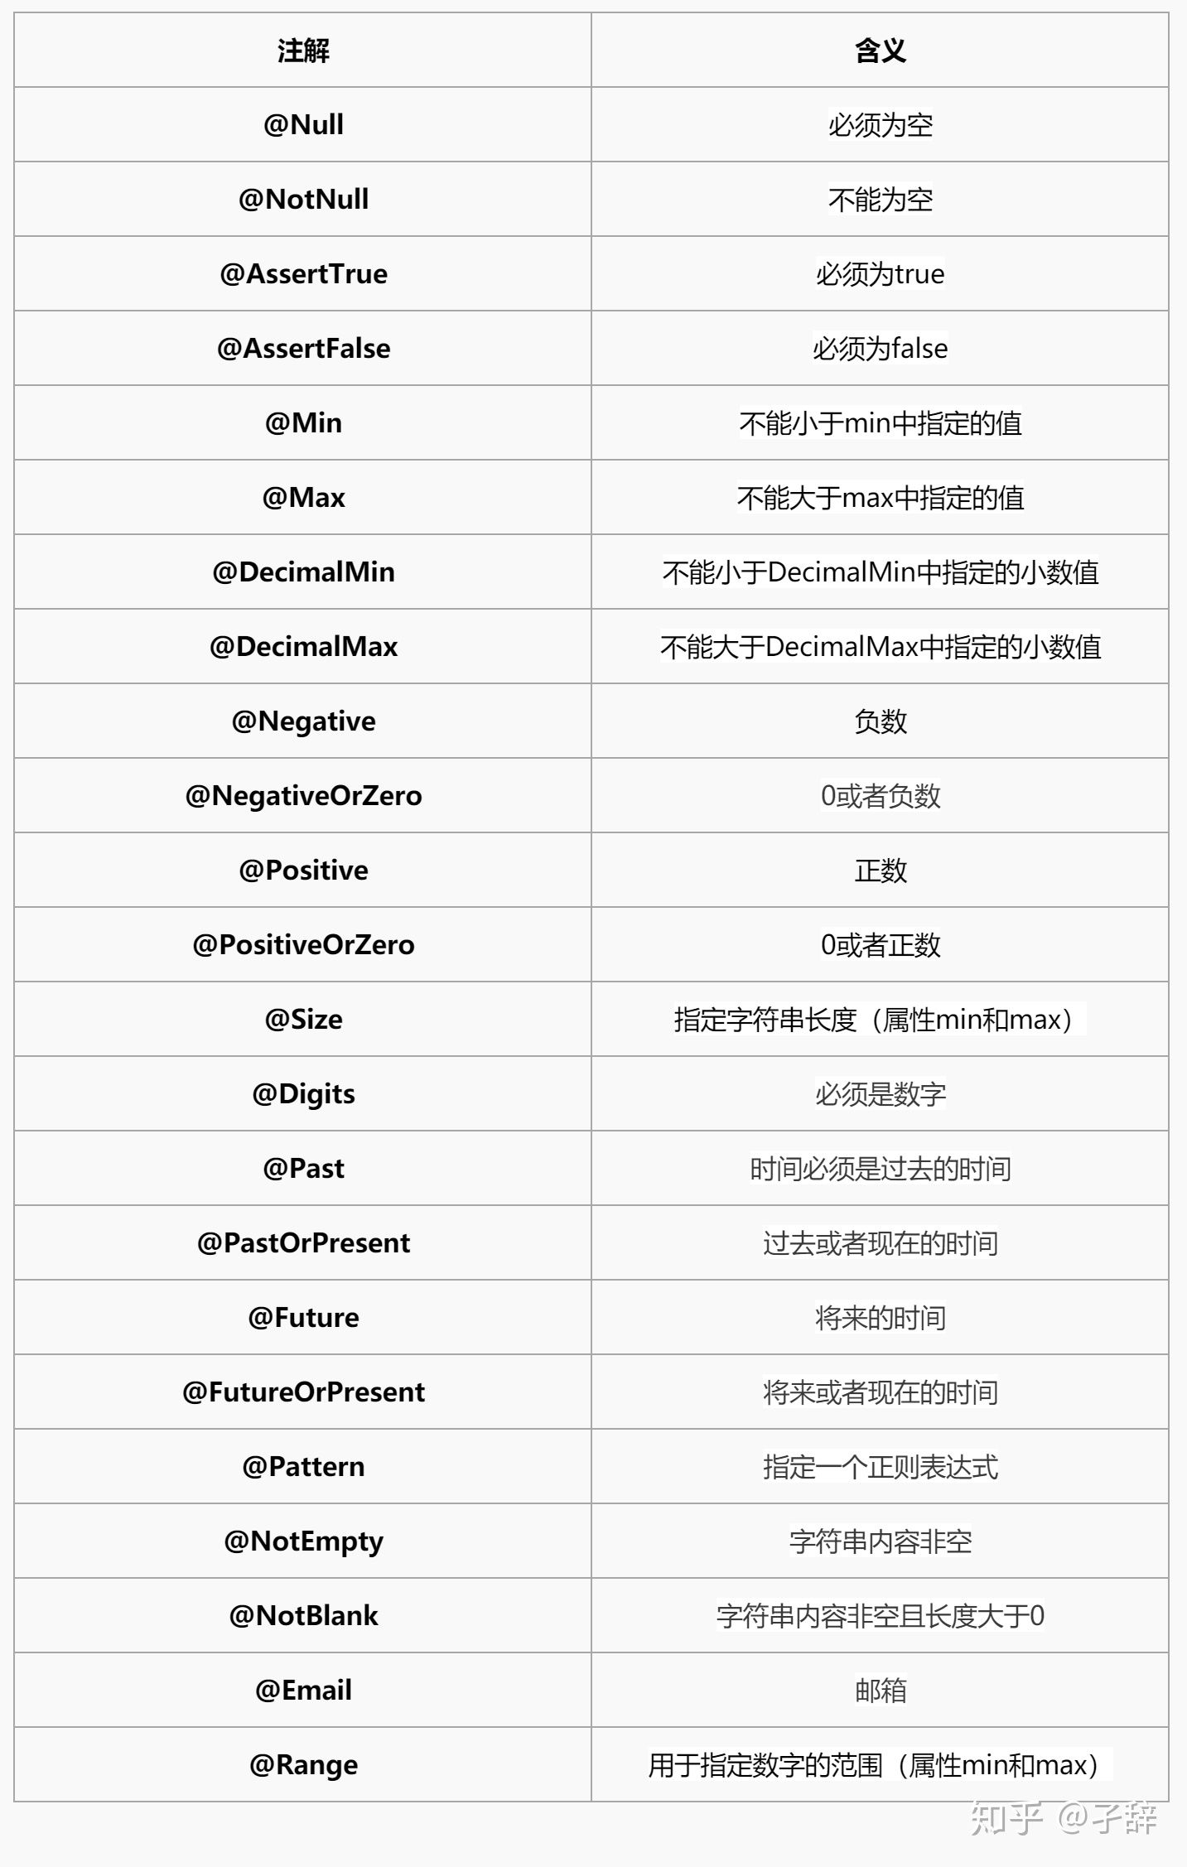
参数校验

Slide 28
参数校验
自定义参数校验

Slide 29
同源策略与跨域资源共享

